Slide 1
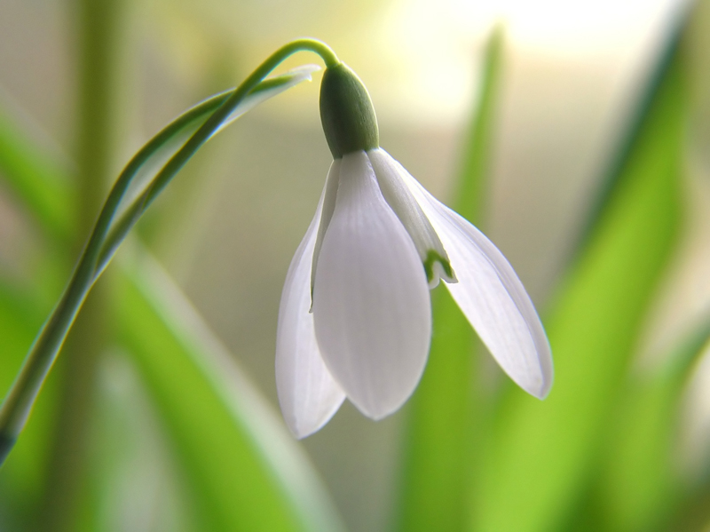
Njemački jezik – 4. Klasse – 1. April 2020

Slide 2
PONOVIMO!
Frankfurt?
Graz?
Bern?
Wien?
Zagreb?
Berlin?
München?
Zürich?
Salzburg?
Hamburg?
glagol „wohnen”
ich wohne 1. wir wohnen
du wohnst 2. ihr wohnt
er, sie, es wohnt 3. sie, Sie wohnen
Udžbenik str. 30 „Wo wohnt ihr?”

Slide 3
SVE ŠTO SE NALAZI NA SLJEDEĆIM STRANICAMA PREPIŠITE U SVOJE BILJEŽNICE! ☺

Slide 4
sein = biti
ich bin (ja sam) 1. wir sind (mi smo)
du bist (ti si) 2. ihr seid (vi ste)
er ist (on je) 3. sie sind (oni su)
sie ist (ona je) Sie sind (Vi ste) – iz poštovanja
es ist (ono je)
Ich bin Anamarija.
Wer bist du?
Bist du Frank?
Nein, er ist Frank.
Wir sind in Karlovac.
Sind Sie Frau Weigel?
Udžbenik str. 31. zad. 5

Slide 5
Udžbenik str. 32
6.
Wie ist deine Adresse?
Meine Adresse ist __________.
Hast du eine E-Mail-Adresse? Ja, meine E-Mail-Adresse ist ___________.
7.
Wo liegt München?
In Deutschland. ILI PUNOM REČENICOM: München liegt in Deutschland.
Wo liegt Hamburg? Hamburg liegt …..
…...

Slide 6
Radna bilježnica str. 26
Zadatak 2.

